Slide 1
Проект «Быть здоровым -это здорово!»

Slide 2
Тип проекта- долгосрочный Срок реализации проекта - октябрь 2017 - апрель 2018г. Вид проекта- физкультурно - оздоровительный Участники проекта - дети, воспитатели, родители гр. №8

Slide 3
Этапы проекта: Подготовительный (разработка проекта , работа с методической литературой, постановка, целей, задач, знакомство родителей с проектом.) Основной - Планирование деятельности в решении поставленных задач. Формирование у детей по этой теме разнообразных знаний, умений, навыков. Формирование у детей привычки к ЗОЖ, развитие познавательных, творческих способностей. Заключительный - обобщение результатов, презентация проекта.

Slide 4
Актуальность Охрана жизни и укрепление физического и психологического здоровья детей - одна из основных задач дошкольного образования. От состояния здоровья детей зависит благополучие общества. Чтобы быть здоровым, нужно обладать искусством его сохранения и укрепления. Поэтому в ДУ ЗОЖ должно уделяться как можно больше внимания. В период дошкольного детства у ребенка закладываются основные навыки по формированию здоровья, выработка правильных привычек, которые в сочетании с обучением дошкольников методом совершенствования и сохранения здоровья, приведут к положительным результатам.

Slide 5
Цель проекта: пропаганда ЗОЖ, развитие потребности ребенка в знаниях о себе и о своем здоровье, желание его сохранять и укреплять.

Slide 6
Задачи проекта: 1. Воспитать желание у детей заботиться о своем здоровье. 2. Повышать компетентность родителей в вопросах физического развития и здоровья детей. 3. Формировать положительное отношение к ЗОЖ. 4. Развивать интерес к занятиям физической культурой и спортом. 5. Расширять представление о рациональном питании, о пользе закаливающих процедур. 6. Формировать культурно-гигиенические навыки, закреплять представление о правилах личной гигиены.

Slide 7
Ожидаемые результаты. Снижение заболеваемости и повышение уровня здоровья детей. У родителей появится мотивация к ЗОЖ в семье. Повысится профессиональное мастерство педагогов по теме «ЗОЖ» Дети узнают, что такое ЗОЖ, как сохранить и укрепить свое здоровье, будут стремиться к активному применению своих знаний в повседневной жизни.

Slide 8
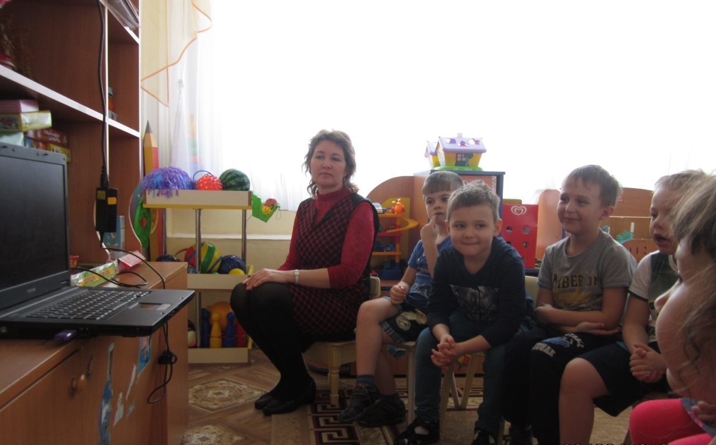
Беседа «Что значит быть здоровым?»

Slide 9
Знакомство со строением тела человека

Slide 10
Чтение художественной литературы

Slide 11
Коллективный просмотр мультфильмов

Slide 12
Отгадывание загадок

Slide 13
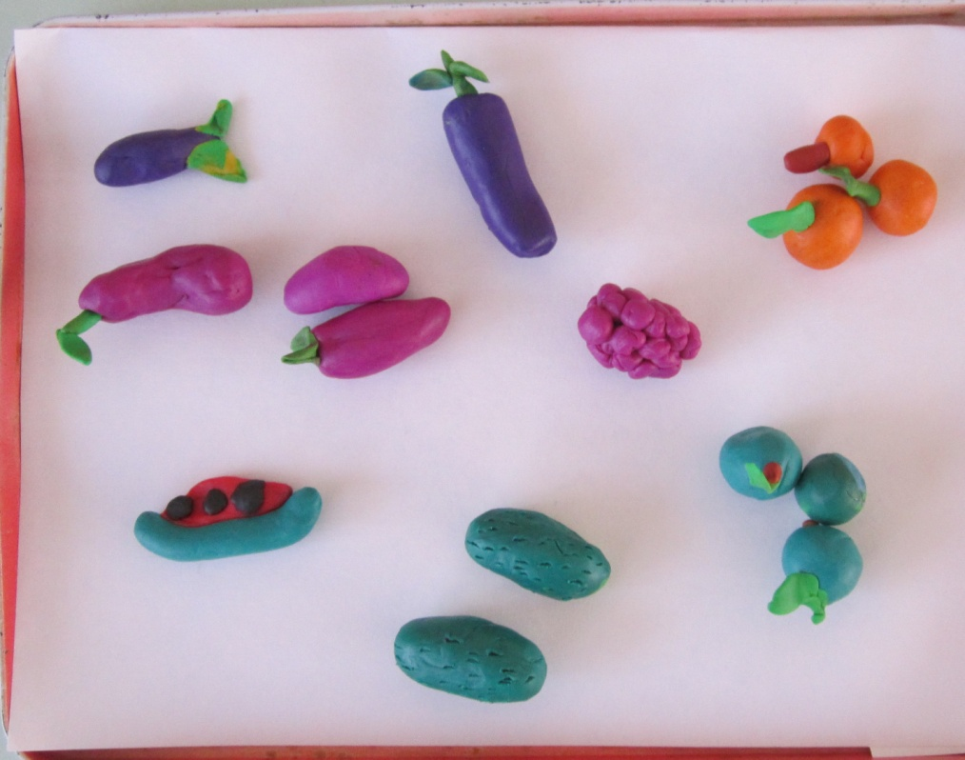
Художественно-продуктивная деятельность (лепка)

Slide 14
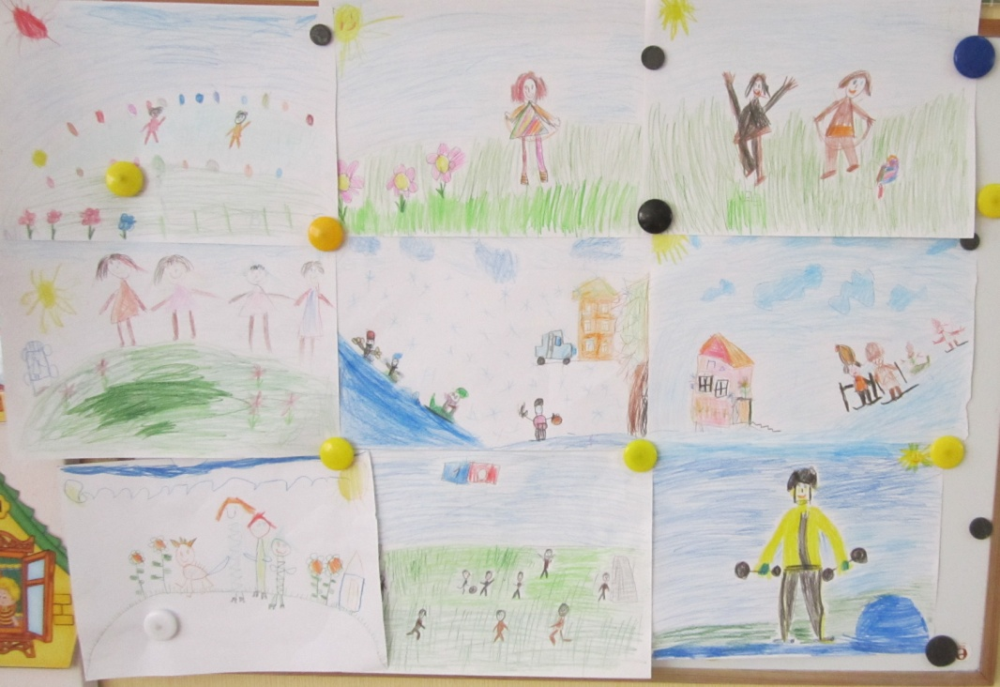
Художественно-продуктивная деятельность (рисование)

Slide 15
Спортивный праздник «Веселые старты»

Slide 17
Подвижные игры

Slide 19
Подвижные игры на свежем воздухе

Slide 21
Работа с родителями. Папка-передвижка «ЗОЖ» Консультация «Влияние закаливания на здоровье ребенка » Создание мини-музея «Знаменитые спортсмены России» Открытое занятие для родителей по социально-бытовому труду: «Путешествие в царство поваров»

Slide 22
Создание мини-музея «Знаменитые спортсмены России»

Slide 25
Путешествие в царство поваров

Slide 27
Спасибо за внимание!

